Slide 1

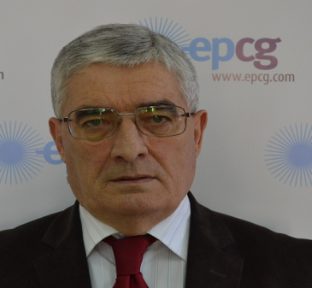
EPCG AD NIKŠIĆ
INTEGRACIJA SISTEMA MENADŽMENTA ŽIVOTNOM SREDINOM
SA KOMPATIBILNIM SISTEMIMA MENADŽMENTA
Autor,
Vlajko Jauković,dipl.maš.ing.
Igalo, maj 2015. god.

Slide 2

UVOD
Da bi uredila svoj poslovni sistem, organizacija trba da koristi različite sisteme menadžmenta, zavisno od djelatnosti i specifičnosti, prije svega:
  ISO 9001/QMS - Sistem menadžmenta kvalitetom,
  ISO 14001/EMS - Sistem menadžmenta životnom sredinom,
  OHSAS - Sistem menadžmenta zaštitom zdravlja i bezbjednosti na radu i
  ISO 50001/EnMS - Sistem menadžmenta energijom.
Menadžment sistemi najčešće funkcionišu kao nezavisni, i organizaciji osim dobrobiti koja ih na takav način primjenjuje, donosi i probleme, koji se tokom primjene otkrivaju u vidu:
    velikih troškova,
    dupliranja preobimne dokumentacije i
    zahtjeva koji su se tiču ljudskih resursa, ... itd..
Integracija aktuelnih sistema menadžmenta, počiva na kompatibilnosti zahtjeva iz poglavlja:
  politike,
  planiranja,
  implementacije i funkcionisanja,
  ocjene performansi,
  unapređenja i
  preispitivanja od strane rukovodstva.

Slide 3

2. OSNOVNE KARAKTERISTIKE AKTUELNIH SISTEMA MENADŽMENTA
Uspostavljanje sistema menadžmenta, realizuje se u nekoliko koraka:
  upoznavanje najvišeg menadžmenta sa zahtjevima ISO standarda,
  donošenje odluke o implementaciji zahtjeva ISO standarda,
  donošenje odluke da li projekat raditi sa/bez konsultanta,
  snimanje stanja (postojećeg menadžment sistema) u organizaciji,
  identifikacija glavnih procesa, procesa podrške i indikatora za mjerenje kvaliteta,
  formiranje timova za izradu dokumentacije QMS, EMS, OHSAS i EnMS,
  izrada dokumentacije (Politike/Ciljeva/Poslovnika/Procedura/Uputstava/Zapisa),
  implementacija dokumentacije QMS, EMS, OHSAS i EnMS,
  obuka internih provjerivača QMS, EMS, OHSAS i EnMS,
  sprovođenje obavezne pred sertifikacione interne provere,
  preispitivanje nivoa primjene ISO standarda od strane menadžmenta,
  sertifikacija uspostavljenog ISO standarda.

Slide 4

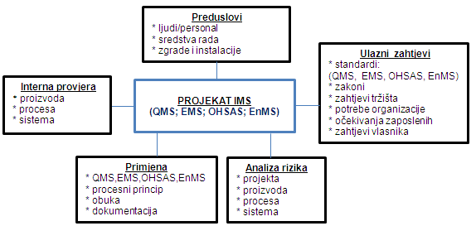
Struktura preduslova i aktivnosti za realizaciju IMS, date su na slici 1. i obuhvatju:
Slika 1. Struktura preduslova i aktivnosti za realizaciju IMS projekta

Slide 5
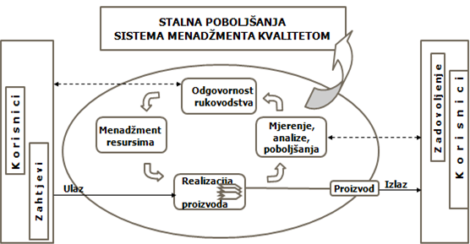
Zahtjevi, namjena i ciljevi aktuelnih sistema menadžmenta:
  2.1. ISO 9001/QMS – Sistem menadžmenta kvalitetom
QMS, definiše zahtjeve za kvalitet, koje organizacija mora da ispuni kako bi pokazala sposobnost, da svoje proizvode/usluge, realizuje optimalno u odnosu na kvalitet, rokove, cijenu i zakonsku regulativu.
Model ISO 9001, dat je na slici 2., i obuhvata poglavlja:
Slika 2. Model standarda ISO 9001

Slide 6
Implementacijom QMS-a, organizacija:
podstiče i/ili učvršćuje poslovno povjerenje kod poznatih i potencijalnih korisnika,
podstiče i održava konstantnim nivo kvaliteta isporučenih proizvoda/ualuga,
poboljšava performanse poslovanja,
povećava zadovoljstvo korisnika,
povećava prisutnosti na postojećem tržištu,
otvara mogućnost osvajanja novih i
stvara konkurentsku prednost kod učešća i nadmetanja na tenderima.

Slide 7
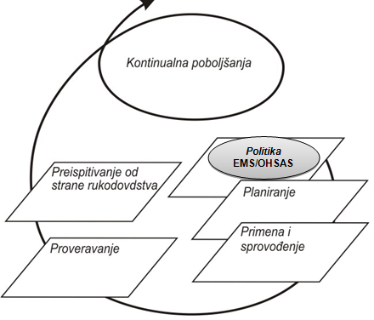
  2.2. ISO 14001/EMS – Sistem menadžmenta životnom sredinom
Namjena standara ISO 14001, je da se utvrdi uticaj negativnih činilaca na zdravlje ljudi, floru, faunu, zemljište, vodu, vazduh, klimu, materijalna i kulturna dobra i kontrolisano korišćenje prirodnih resursa, sa mjerama kojima se ti uticaji mogu spriječiti, smanjiti ili upotpunosti otkloniti.
Model ISO 14001 i OHSAS 18001, dati su na slici 3. i obuhvataju poglavlja:
Slika 3. Model standarda ISO 14001 i OHSAS 18001

Slide 8
Implementacijom ISO 14001/EMS, u organizaciji dolazi do:
  smanjenja negativnih uticaja na životnu sredinu,
  pravovremenog suzbijanja ekoloških katastrofa i smanjenja rizika od ekoloških incidenata,
  smanjenja rizika za kazne i moguće sudske procese,
  smanjenja troškova i izbjegavanje duplih aktivnosti,
  povećanja sposobnosti brze i djelotvornije intervencije,
  poboljšanja komunikacija sa zainteresovanim stranama,
  pravne sigurnosti zbog poštovanja zakona o zaštiti životne sredine,
  poboljšanja uticaja na zdravlje zaposlenih i stanovništva,
  preventivnog djelovanja na negativne uticaje,
  usavršavanja zaposlenih iz oblasti zaštite životne sredine,
  kreiranja i podizanja ekološke svijesti zaposlenih,
  preispitivanja rada i preduzimanja korektivnih akcija,
  poboljšanja ugleda organizacije i ugleda klijenata,
  pažljivog biranja sirovina i kontrolisane reciklaže otpada,
  racionalnije potrošnje energenata (elektr. energije, vode, gasa, uglja, nafte,.. itd.),
  nove mogućnosti zapošljavanja na tržištima ekološke proizvodnje,
  dostizanja konkurentske i kompetitivne prednosti,
  pozicioniranja na domaćem i evropskom tržištu.

Slide 9
  2.3. ISO 18001/OHSAS - Sistem menadžmenta zaštite zdravlja i bezbjednosti na radu
OHSAS rizik, je kombinacija vjerovatnoće pojave opasnog događaja ili izlaganja i ozbiljnosti povrede ili ugroženosti zdravlja, koje je prouzrokovano opasnim događajem ili izlaganjem - (R = V x P).
Organizacija u skladu sa svojom OHSAS politikom i ciljevima i zakonskim zahtjevima, OHSAS rizike svodi na minimum i upravljala njima.
Model standarda OHSAS 18001, je prikazan je na slici 3.
Implementacijom sistema OHSAS 18001, organizacija:
  eliminiše ili svodi na minimum rizike za zaposlene i druge zainteresovane strane koje mogu biti izložene OHSAS opasnostima,
  doprinosi njenoj spremnosti da pravovremeno otkloni opasnosti,
  usklađuje poslovne procese sa zakonskom regulativom,
  poboljšava opštu sliku o organizaciji,
  uliva povjerenje korisnicima proizvoda/usluga da postoji opredijeljenost upravljanja zaštitom zdravlja i bezbjednosti na radu, koja se može dokazati povećanjem motivisanosti svih učesnika u poslovnim procesima na postizanju što boljih poslovnih rezultata.

Slide 10
  2. 4. ISO 50001/EnMS - Sistem menadžmenta energijom
Sistem EnMS, definiše upravljanje energijom kao “skup međusobno povezanih elemenata za uspostavljanje energetske politike i energetskih ciljeva, procesa i postupaka za ostvarivanje tih ciljeva”.
EnMS je po strukturi sličan standardima QMS, EMS i OHSAS 18001, pa organizacija koja ima implementiran jedan od tih sistema ili sve, lako integiše i sistem menadžmenta energijom u jedinstven sistem.
  Implementacijom EnMS-a, organizacija:
  promoviše i insistira na najboljoj praksi u upravljanje energijom,
  smanjuje upotrebu energije i energenata i bolje koristi svoju opremu,
  prati evaluaciju i prioritete implementacije novih energetskih efikasnijih tehnologija,
  kontroliše i smanjuje troškove energije (poslovanja),
  smanjuje negativan uticaj na životnu okolinu,
  obezbjeđuje praćenje i izveštavanje o emisiji štetnih gasova i efekata staklene bašte,
  povećava kredibilitet u javnosti o energetskoj svijesti organizacije.

Slide 11
Model ISO 50001 – sistem menadžmenta energijom, dat je na slici 4. i obuhvata poglavlja:
Slika 4. Mdel sistema EnMS – sistema menadžmenta energijom

Slide 12
2.5. ISO 26000 – Sistem menadžmenta društveno odgovornog poslovanja
Standardom ISO 26000, definisana je društvena odgovornost tj. odgovornost organizacije za uticaj svojih odluka i aktivnosti na društvo i životnu sredinu, kroz transparentno i etičko ponašanje, tako da:
  doprinosi održivom razvoju, uključujuću zdravlje i dobrobit društva,
  uzima u obzir očekivanja zainteresovanih strana,
  u saglasnosti je sa zakonima i međunarodnim pravilima ponašanja,
  integrisana je u cijeloj organizaciji i primijenjena u njenim okolnostima.
Područja društvene odgovornosti obuhvataju: pitanja upravljanja organizacijom, ljudska prava, radna i životna praksa, poslovanje zasnovano na poštenju uz uključivanje zajednice i njenog razvoja, poštovanjem principa:
  odgovornosti,
  transparentnosti,
  etičkog ponašanja,
  poštovanja interesa zainteresovanih strana,
  poštovanja vladavine prava,
  poštovanja međunarodnih pravila ponašanja i
  poštovanja ljudskih prava.

Slide 13
2.6. ISO 27001/ISMS - Sistem menadžmenta bezbjednosti informacija
Sistem ISMS, organizaciji obezbjeđuje informacije koje organizacija koristi u poslovanju, da omogući:
    dostupnost (u trenutku kada su potrebne),
    integritet (istinitost i cjelovitost) i
    povjerljivost (dostupne samo ovlašćenim osobama).
2.7. ISO 31000/RMS - Sistem upravljanja rizikom
Standard ISO 31000, organizaciji obezbjeđuje, smanjenje mogućnosti nastanka greške, odnosno obezbjeđuje mehanizam za identifikaciju opasnosti, procjenu i klasifikaciju rizika, pomoću konzistentnih i utvrđenih postupaka.
Sistem u potpunosti ne eliminiše mogućnost nastanka neželjenog događaja, već ih svodi na prihvatljiv nivo, donošenjem optimalnih, poslovnih odluka na osnovu objektivnih, mjerljivih i uporedivih podataka.

Slide 14
Model ISO 31000 - sistema menadžmenta rizikom, je dat na slici 5. i obuhvata poglavlja:
Slika 5. Model RMS - sistema menadžmenta rizika

Slide 15
3. KOMPATIBILNOSTI CILJEVA SISTEMA QMS, EMS, OHSAS 18001 I EnMS
Zajedničke karakteristike sistema QMS, EMS, OHSAS i EnMS :
privrženost menadžmenta i posvećenost u ostvarivanje poslovnih ciljeva;
zasnovani su na procesnom pristupu, (utvrđivanje ulaznih i izlaznih indikatora, kriterijuma i metoda za mjerenje performansi procesa, poboljšavanju i monitoringu procesa);
zasnovani su na Demingovom - PDCA konceptu;
svaki od sistema teži ostvarivanju postavljenih poslovnih ciljeva i unapređenju uz uključivanje zaposlenih sa odgovornosti i ovlašćenjem;
svaki od sistema u fokus stavlja jednu od dimenzija poslovanja (kvalitet, zaštitu životne sredine, bezbjednost i zaštitu na radu, energetsku efikanost, sigurnost informacija, rizik);
svaki od sistema mora da bude dokumentovan kroz (politiku, ciljeve, poslovnik, procedure, radna uputstva, zapise) tj. opisuje se sistem menadžmenta kroz odgovore na zahtjeve relevantnih standarda;
svaki od sistema ima iste sistemske zahtjeve za (upravljanje dokumentacijom, upravljanje zapisima, upravljanje neusaglašenostima, upravljanje korektivnim i preventivnim mjerama, sprovođenje interne provjere i preispitivanje od strane menadžmenta) što ih čini kompatibilnim.

Slide 16
4. INTEGRACIJA SISTEMA QMS, EMS, OHSAS 18001 I EnMS
Model integracije sistema menadžmenta za organizaciju koje posjedjuju ISO 9001 - Sistem menadžmenta kvalitetom, izvodi se:
  nadogradnjom standarda ISO 14001 radi očuvanja i podsticanje zaštite životne sredine i racionalnog korišćenja resursa,
  nadogradnjom standarda OHSAS 18001 radi minimiziranja rizika bezbjednosti zaposlenih u radnoj sredini i
  nadogradnjom standarda ISO 50001 radi uspostavljanja sistema i procesa za poboljšanje energetske efikasnosti, smanjenja zagađenja i uticaj na životnu sredinu.
Okvir za integraciju različitih sistema menadžmenta, daju zajednički elementi zahtjeva ISO 9001, ISO 14001, OHSAS 18001 i ISO 50001.

Slide 17
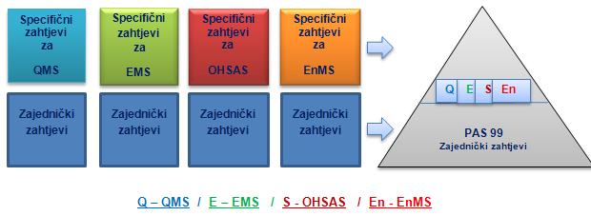
Slika 6. Model formiranja zahtjeva IMS

Slide 18
Elementi inegracije različitih sistema menadžmenta utvrđuju se na osnovu elemenata zahtjeva standardizovanih poglavlja:
  Politika - obuhvata elemente (principe menadžment sistema i područje primjene,..),
  Planiranje - obuhvata elemente (opšte i značajne aspekte, zakone, ciljeve, ...),
  Implementacija i funkcionisanje - obuhvata elemente (resursa, odgovornosti i ovlašćenja, osposobljenosti, obuke i svijesti, komunikacije, dokumentacije i njene kontrole, kontrole nad operacijama, pripravnosti za reagovanje u vanrsdnim situacijama, ...),
  Ocjenjivanje performansi - obuhvata elemente (praćenja i mjerenja ključnih indikatora, vrednovanja usaglašenosti, rukovanja neusaglašenostima i interne provjere sistema menadžmenta, ...),
  Unapređenje - obuhvata elemente (kontinualnog unapređenja, primjene naučnih metoda, primjene korektivnih i preventivnih mjera, ...),
  Preispitivanje od strane menadžmenta - obuhvata elemente (preispitivanja ulaznih i izlaznih elemenata politike i ciljeva sistema menadžmenta, ...).

Slide 19
Zajednički zahtjevi standarda koji se integrišu su:
  odgovornost rukovodstva,
  uspostavljanje politike sistema menadžmenta,
  procesni pristup,
  imenovanje predstavnika rukovodstva,
  planiranje u sistemu menadžmenta,
  postavljanje i praćenje ostvarivanja ciljeva,
  definisanje odgovornosti i ovlašćenja,
  definisanje indikatora za praćenje i mjerenje performansi,
  usaglašavanje sa zakonskim i drugim zahtjevima,
  internu i eksternu komunikaciju,
  stalna poboljšavanja sistema i njegovih parametara,
  internu provjeru u sistemu menadžmenta,
  neusaglašenosti, korektivne i preventivne mjere,
  preispitivanje od strane menadžmenta.

Slide 20
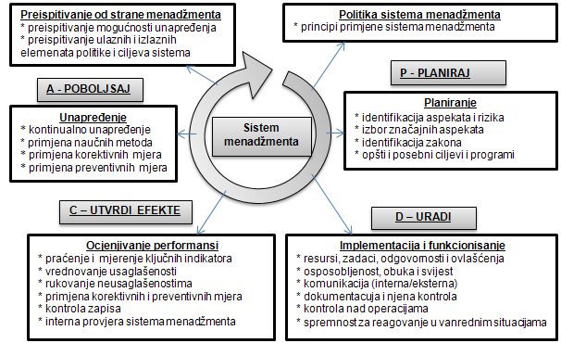
Grafički prikaz integracije sistema (QMS, EMS, OHSAS i EnMS) u formi razvijenog PDCA ciklusa (Planiraj / Uradi / Utvrdi efekte / Poboljšaj), dat je na slici 7.
Slika 7. PDCA ciklus za integraciju različitih sistema menadžmenta

Slide 21
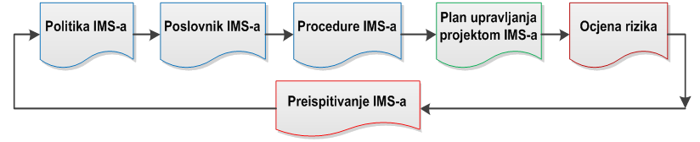
  4.1. Struktura dokumentacije IMS
Strukturu dokumenata Integrisanog sistema menadžmenta, čine:
Slika 8. Hodogram i struktura dokumenata IMS – a
Da bi sistem IMS, bio jasno i jedinstveno dokumentovan sa optimalnim brojem dokumenata, potrebno se pridržavati praktičnih preporuka:
  da se odvojeno radi Politika za sisteme (QMS, EMS, OHSAS i EnMS),
  da se zajednički radi Poslovnik IMS-a za sisteme (QMS, EMS, OHSAS i EnMS),
  da se Programi i Planovi sistema (QMS, EMS, OHSAS i EnMS), rade odvojeno za elemente koji su karakteristika poglavlja nekog od sistema menadžmenta,
  da se Procedure/Uputstva/Obrazci sistema (QMS, EMS, OHSAS i EnMS), rade jedinstveno, kada su u pitanju zajednički zahtjevi sistema i
  da se druga dokumenta sistema (QMS, EMS, OHSAS i EnMS), rade odvojeno, kada su u pitanju spcifični i karakteristični zahtjevi nekog od sistema menadžmenta.

Slide 22
5. ZAKLJUČAK
U radu je prikazana suština različitih sistema menadžmenta, njihov koncept, namjena, model i okvir integrisanja, korišćenjem razvijene forme PDCA ciklusa, s ciljem da poslovni sistem bude uređen i kredibilan. Na osnovu navedenog izvode se sledeći zaključci:
  ISO standardi pomažu i omogućavaju organizaciji da bez obzira na djelatnost i veličinu, primijeni i sprovode efektivne sisteme menadžmenta, radi bržeg ostvarivanja konkurentnih ekonomskih ciljeva, na nacionalnom i međunarodnom tržištu s aspekta (kvaliteta, zaštite životne sredine, bezbjednosti i zaštite na radu i menadžmenta energijom).
  Znači, sistem QMS je usmjeren na kvalitet proizvoda/usluge i zadovoljstvo korisnika, sistem EMS postavlja “zeleni” okvir poslovanja, sistem OHSAS je usmjeren na zaštitu zdravlja i bezbjednosti zaposlenih a sistem EnMS razrađuje specifične aspekte energije, njene potrošnje, uštede i očuvanja životne sredine.
  Za poslovni uspjeh, razvoj i održavanje Integrisanog sistema menadžmenta, koristi se standard ISO 27001/ISMS - Sistem menadžmenta bezbjednosti informacija s aspekta sigurnosti i obezbjeđenja dostupnosti, integriteta i povjerljivosti, kao i standard ISO 31000/RMS - Sistem menadžmenta rizikom, koji definiše elemente upravljanja rizikom s aspekta procjene rizika (sistema, projekta, proizvoda, procesa, aktivnosti) organizacije.

Slide 23

H V A L A N A P A Ž NJ I !

